Slide 1


Desarrollo de Aplicaciones Web y Multiplataforma: Programación
DOCENTE: Daniel López Lozano

Slide 2
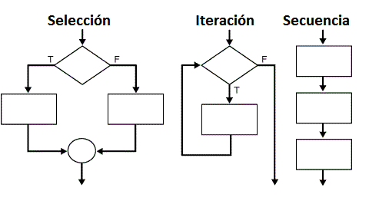
Tema 2. Estructuras de Control

Slide 3
Índice de contenidos
Estructuras de selección
La sentencia if-else
La sentencia switch-case

Slide 4
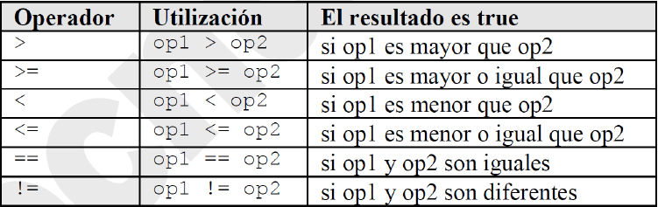
Los operadores relacionales sirven para realizar comparaciones de igualdad, desigualdad y relación de mayor o menor.
El resultado de estos operadores es siempre un valor booleano (true o false)

Slide 5
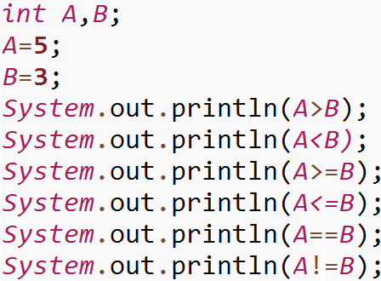
¿Cual es el valor de expresión por pantalla al ejecutar el código?

Slide 6
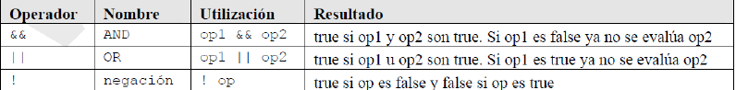
Operadores lógicos o booleanos
Los operadores lógicos se utilizan para construir expresiones lógicas o booleanas.
Combinando valores lógicos o resultados de los operadores relacionales.

Slide 7
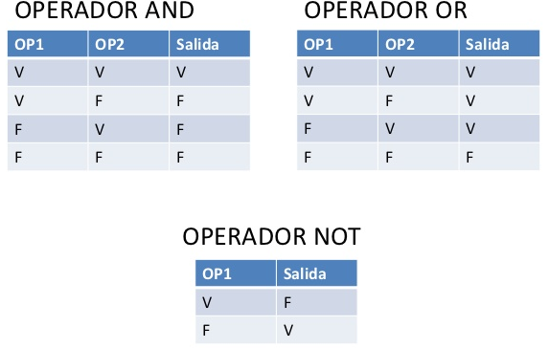
Tablas de verdad

Slide 8
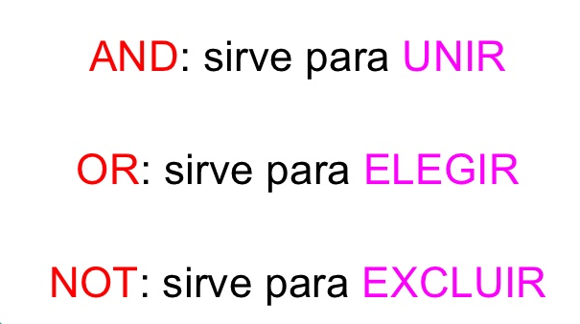
Operadores lógicos o booleanos

Slide 9
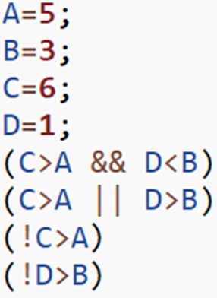
¿Cual es el valor de cada variable al ejecutar el código?

Slide 10
Prioridad de los operadores booleanos
Mas a menos prioridad | Operador | Nombre
NOT | ! | Negación lógica
AND | && | Conjunción
OR | || | Disyunción

Slide 11
Si A , B , C y D son variables del tipo boolean con valores true , false , false y true respectivamente, cuál es la evaluación de las siguientes expresiones:
!A || B
A && !B
! ( A && B )
! (A || B )
A && B || ! A && D
! C && (B || D)
(A || D) && (C || D)
!((A || B) && (C || D))

Slide 12
Si a , b , c y d son variables del tipo int con valores 10, 12, 13, 10 respectivamente, cuál es la evaluación de las siguientes expresiones:
a < b && a < c || a ==c && a >= d
(a != b || a > c) && (a != c || a >= b)
(a >= b || a < d) && a >= d && c > d
!(a == c) && c > b

Slide 13
Si NUM tiene el valor 58, VALOR tiene el valor 8 y CAR tiene el valor ‘Z’, cuál es la evaluación de las siguientes expresiones:
(NUM>=0 && NUM<=31)
(VALOR<0 || VALOR>10)
!(VALOR>=0 && VALOR<=10)
(NUM=<0 && NUM>=31)
(NUM<0 || NUM>31)
(LETRA==‘Z’ || LETRA==‘z’)
(LETRA==‘Z’ && LETRA==‘z’)
(LETRA>=‘A’ && LETRA<=‘Z’)

Slide 14
Hasta el momento, todos los programas y aplicaciones que hemos realizado y abordado, no alteraban el curso de ejecución de las sentencias.
Es decir, las sentencias se ejecutaban ordenadamente desde la primera a la ultima dentro de nuestro código fuente.
Vamos a abordar las principales estructuras de control que nos van a permitir alterar el orden de ejecución:
Selección
Repetición

Slide 15
Estructuras de selección
Las estructuras de selección nos permiten decidir si queremos ejecutar o no un bloque de código entre una o más opciones, mediante la evaluación de una condición.
Sentencias if-else: Nos permiten decidir si queremos ejecutar o no un fragmento de código dependiendo de si se cumple o no una condición
Sentencias switch: Permite ejecutar un bloque diferente de código para cada valor posible que pueda tomar una expresión

Slide 16
La sentencia if permite decidir si ejecutar o no un fragmento de código en función del resultado de una condición.
Para evaluar estas condiciones se utilizan los operadores de comparación y los lógicos: == , != , < , > , <= , >= , && , || y !
En ocasiones es necesario tomar una decisión dependiendo de varios criterios.
A continuación se muestra una serie de sentencias if - else

Slide 17
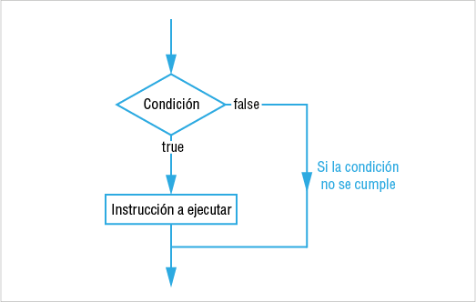
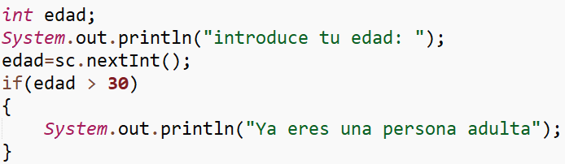
Esquemas if-else

Slide 18
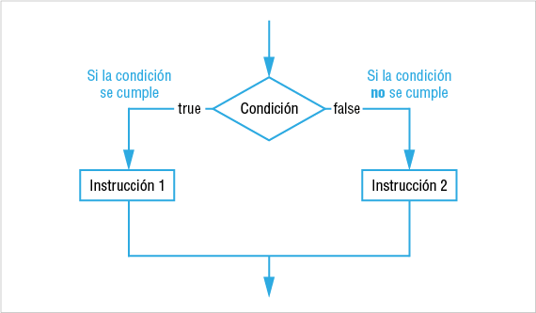
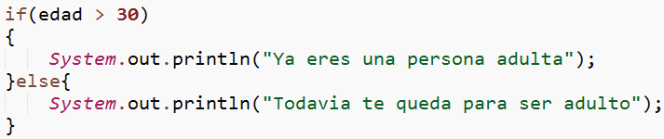
Esquemas if-else

Slide 19
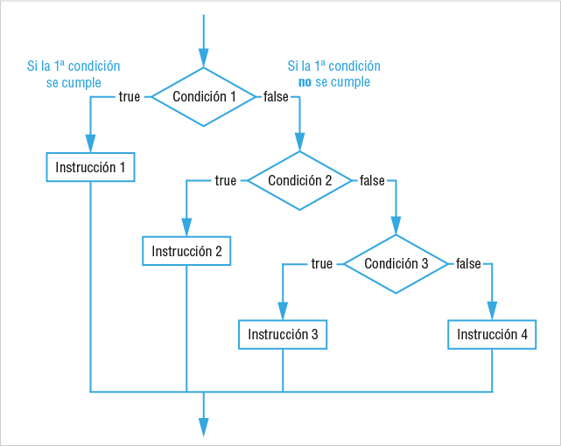
Los bloques if-else se pueden anidar cuantas veces se desee para comprobar más condiciones.

Slide 20
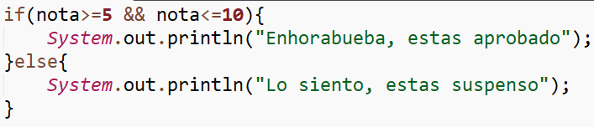
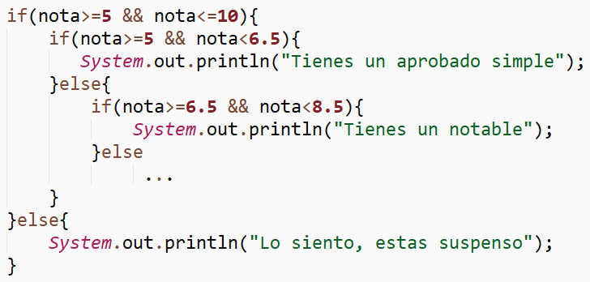
Con ello podríamos hacer comprobaciones más completas.

Slide 21
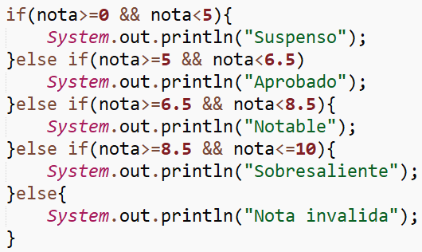
En algunas ocasiones podemos escribir de forma equivalente sin usar anidaciones mediante la forma if-else if-else.

Slide 22
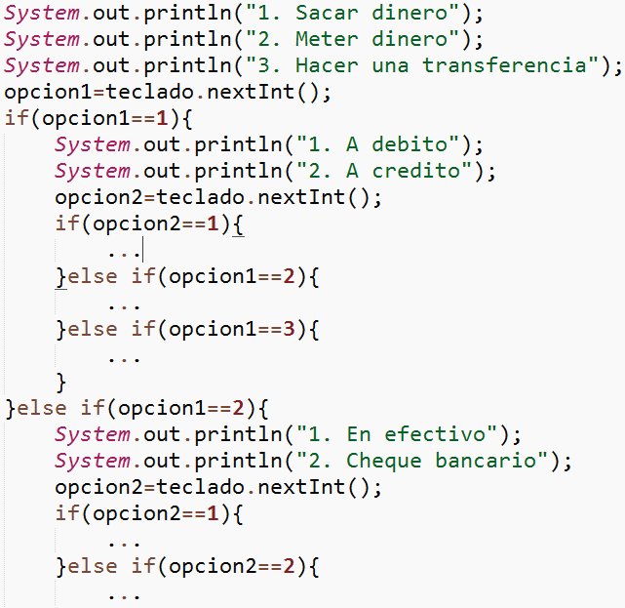
Aunque situaciones donde es necesario anidar condiciones.

Slide 23
La sentencia switch nos permite elegir entre varios bloques de código cual deseamos ejecutar, dependiendo del valor de una expresión multivalor
La principal diferencia es que la estructura if comprueba si una condición de cualquier tipo es true o false.
Mientras que la estructura switch solo permite definir condiciones de igualdad con varios valores concretos.

Slide 24
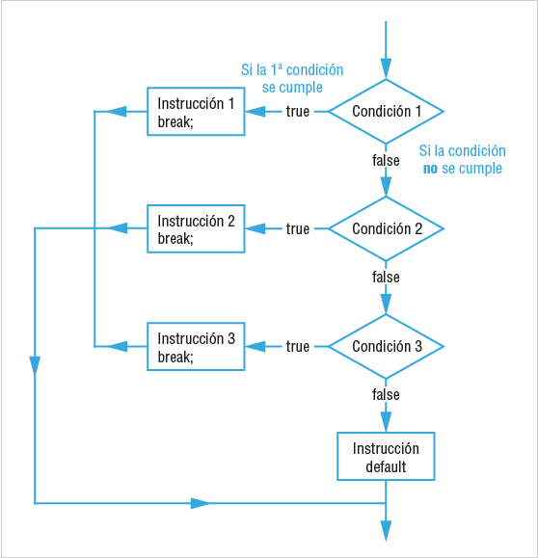
Esquema switch

Slide 25
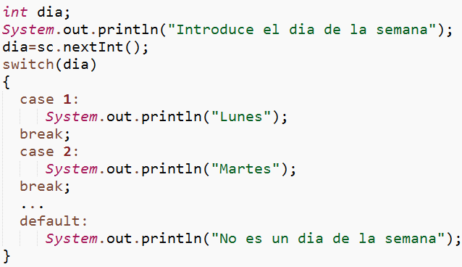
Esquema switch

Slide 26
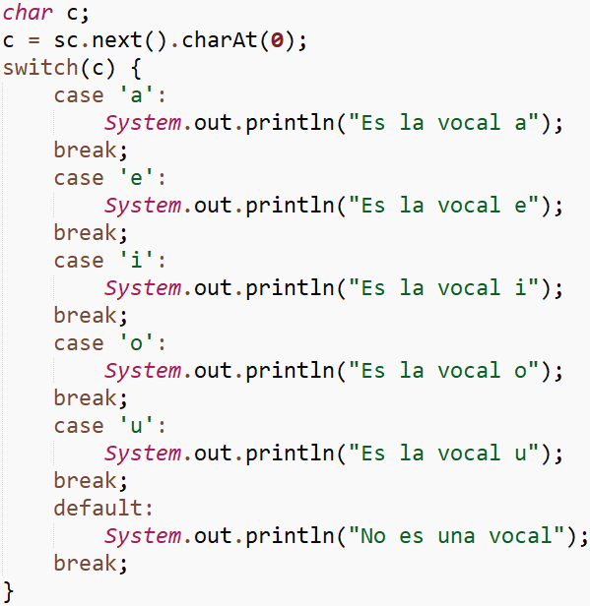
Esquema switch

Slide 27
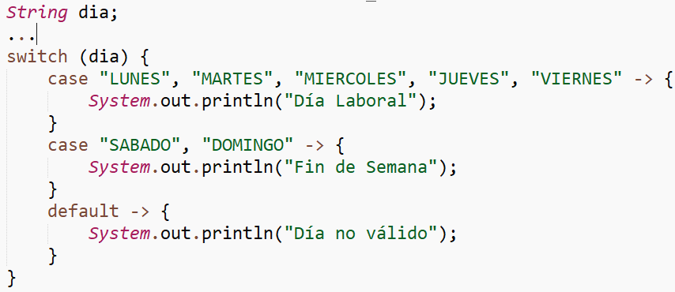
Esquema switch alternativo

Slide 28
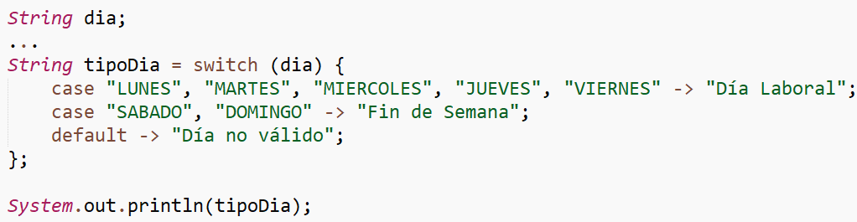
Esquema switch alternativo como expresión del lenguaje

Slide 29
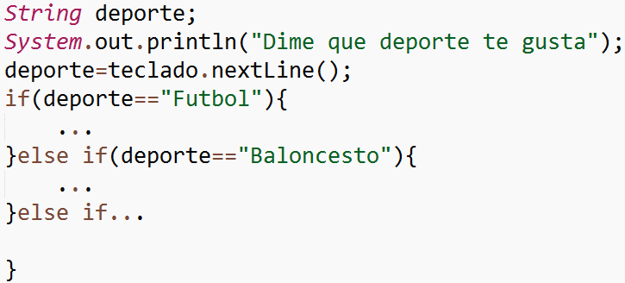
Comparación de String

Slide 30
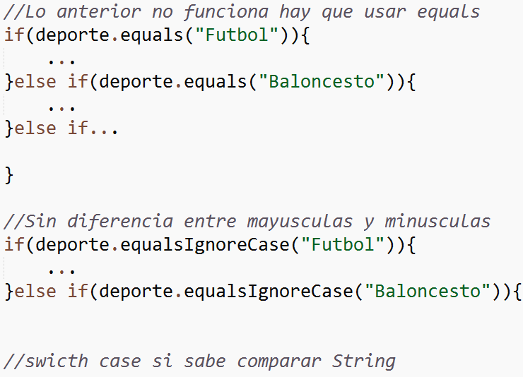
Comparación de String

Slide 31
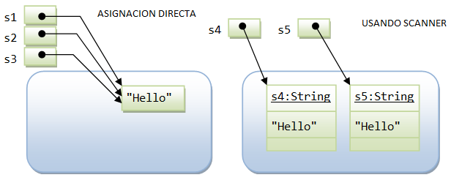
Como se puede observar en el caso anterior en la parte del if se utilizar una función llamada equals y en el switch-case no.
Es necesario usar equals porque el tipo String es una clase y para comparar si dos objetos son iguales no se puede usar el operador == ó !=
El switch si es capaz de comparar String.

Slide 32
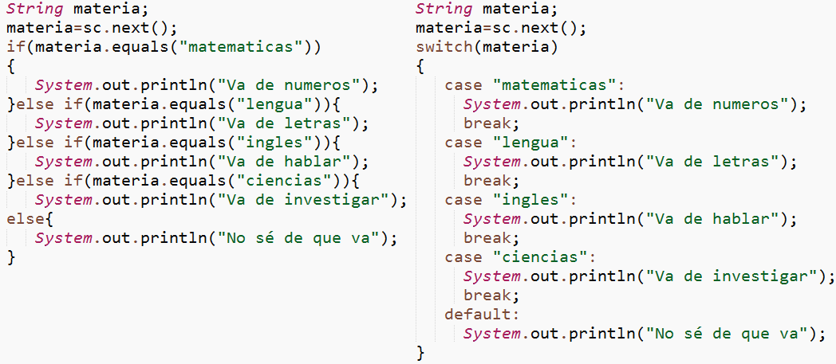
Comparación if y switch

Slide 33
Bibliografía
García de Jalón, j.: “Aprende Java como si estuvieras en primero”. Editorial TECNUN. 2000
Holzner, S.: “La biblia de JAVA 2”. Editorial Anaya Multimedia 2000.
Moreno Pérez, J.C.: “C.F.G.S Entornos de desarrollo” Editorial RA-MA. 2012
Wikipedia, la enciclopedia libre. http://es.wikipedia.org/ Última visita: Octubre 2018.
López, J.C.: “Curso de JAVA http://www.cursodejava.com.mx Última visita: Octubre 2018.
Documentación oficial Java JSE 8 http://docs.oracle.com/javase/8/ Última visita: Octubre 2015.
Programación en castellano: Java. http://www.programacion.net/java Última visita: Octubre 2015.

